Slide 1
ПОДШИПНИКИ
СКОЛЬЖЕНИЯ

Slide 2
Содержание лекции:
1. Преимущества и недостатки.
2. Область применения.
3. Классификация ПС.
4. Материалы ПС.
5. Смазочные материалы.
6. Виды трения.
7. Кривая Штрибека.
8. Расчет подшипников при граничном и полужидкостном трении.
9. Гидростатические подшипники.

Slide 3
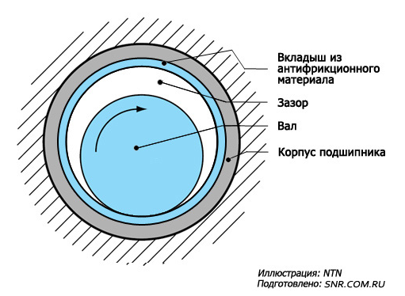
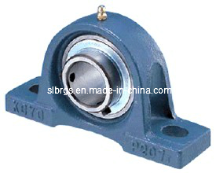
Конструкция подшипника скольжения
Подшипник скольжения представляет собой корпус, имеющий цилиндрическое отверстие, в которое вставляется вкладыш из антифрикционного материала и смазывающее устройство. Между валом и отверстием втулки подшипника имеется зазор, который позволяет свободно вращаться валу.

Slide 4
Преимущества ПС:
1. При высоких угловых скоростях и постоянной нагрузке без частых пусков-остановок имеют меньшие габариты.
2. Единственный возможный вариант опор при разъёме вдоль образующей (коленвалы).
3. Практически неограниченный срок службы.
4. Возможна работа в агрессивной среде.
5. Меньшие радиальные размеры.
6. Надежность в высокоскоростных приводах за счёт стабильности параметров.
7. Способны воспринимать значительные ударные и вибрационные нагрузки.
8. Бесшумность.

Slide 5
Недостатки ПС:
1. Сложный пуск – требуется или подача жидкости под давлением, или установка подшипников качения, отключаемых при достижении рабочей частоты вращения.
2. Требуются системы подачи и отвода жидкости.
3. КПД ниже, чем у ПК.
4. Высокие требования к соосности вала и подшипника, что удорожает производство.
5. Используют дефицитные цветные материалы.
6. Сравнительно большие осевые размеры.
7. Высокие требования к температуре и чистоте смазки.

Slide 6
Область применения ПС:
1. Разъемные подшипники для коленчатых валов.
2. Подшипники для особо быстроходных валов, если долговечность подшипников качения недостаточна (V>30 м/с).
3. Гидростатические подшипники для особоточных и плавных вращений.
4. Подшипники для валов особенно большого диаметра.
5. Подшипники с малыми диаметральными габаритами.
6. Подшипники, подверженные ударным и вибрационным нагрузкам.
7. Быстроходные газовые подшипники.

Slide 7
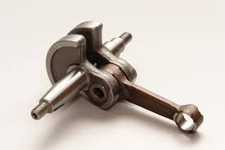
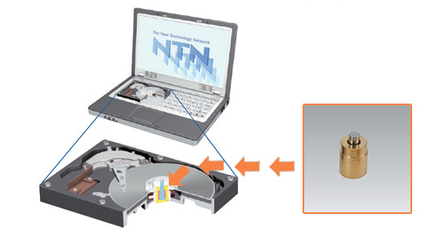
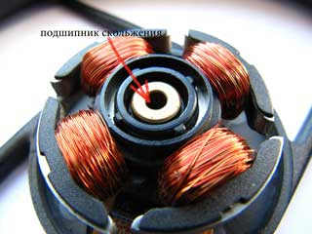
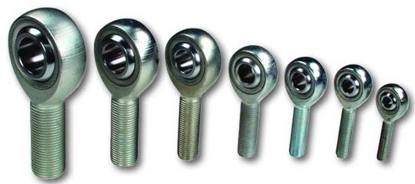
Область применения ПС

Slide 8
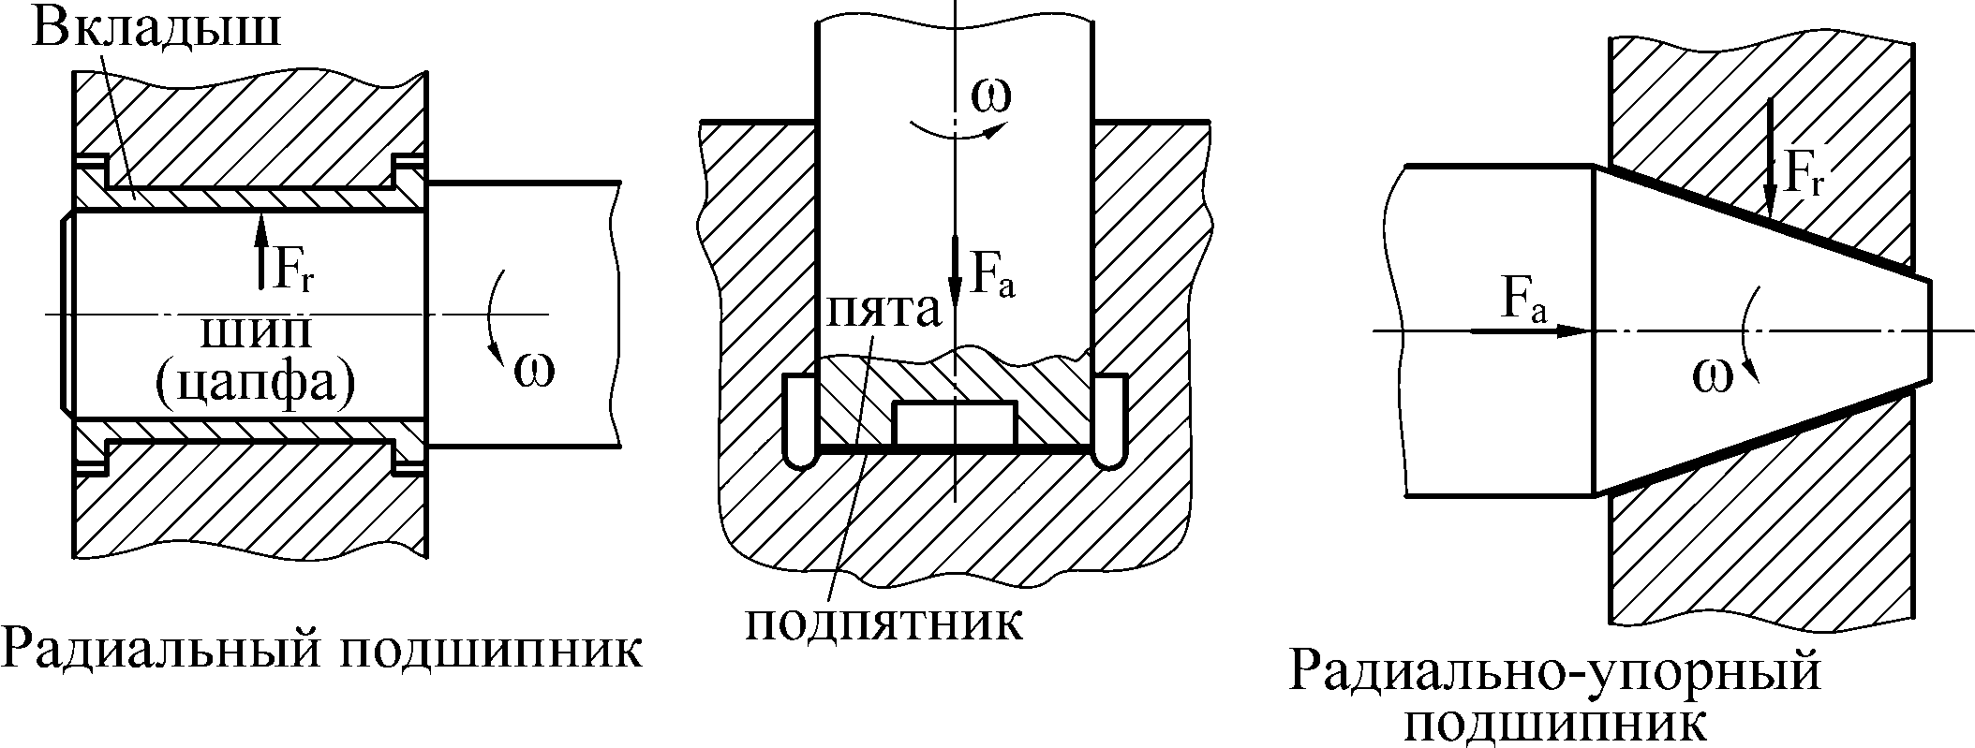
Классификация:
по направлению воспринимаемой нагрузки
Поверхность вала, передающая радиальные нагрузки, называется шипом, а опорная поверхность – радиальным подшипником. Поверхность вала, передающая осевые нагрузки, называется пятой, а опорная поверхность – подпятником.

Slide 9
Классификация:
по конструкции вкладыша
монолитные (цельные) из бронзы, чугуна, керамики, металлокерамики, пластмассы
Заливные – внутрь поверхности заливают баббит слоем около 1 мм
самоустанавливающиеся –сегменты могут поворачиваться вокруг оси

Slide 10
Материалы
для подшипников скольжения
Требования:
– низкий коэффициент трения в паре с материалом вала (как правило, сталью);
– износостойкость;
– усталостная прочность при пульсирующих нагрузках;
– высокая теплопроводность;
– хорошая прирабатываемость;
– хорошая смачиваемость маслом.

Slide 11
Материалы
для подшипников скольжения
Металлические материалы
1. Баббиты – сплавы на основе олова и свинца. Применяют при высоких скоростях и давлении (20 МПа), например, высокооловянистые баббиты Б83 и Б89.
В двигателях автомобилей используют СОС 6-6 (свинец, олово, сурьма).
Недостатки: слабое сопротивление усталости и низкая (до 110°С) теплостойкость.
2. Бронзы – сплавы на основе олова, свинца, бериллия и др. применяют при высоких скоростях и давлении до 30 МПа, например, Бр010Ф1, Бр04Ц4С17.
Недостаток: повышенный износ цапф.
3. Алюминиевые сплавы. Имеют высокую антифрикционность, теплопроводность, сопротивление усталости. Наиболее перспективные алюминиево-оловянистые сплавы А09–2, А09–1

Slide 12
Материалы
для подшипников скольжения
Металлокерамические материалы
Смеси металлических порошков (медь или железо) с добавками порошков графита, свинца и др. путем прессования и спекания при высокой температуре. Имеют пористую структуру, могут работать при скудной смазке после пропитки горячим маслом. Это, например, железографитовые, бронзографитовые подшипники.
Неметаллические материалы
Это пластмассы, например: фторопласт, капрон, капролон и др.; резина; графитовые материалы; твердые породы дерева.

Slide 13
Смазочные материалы
Жидкие
Твёрдые
Газообразные
Пластичные
Масла индустриальные
Масла трансмиссионные
Солидол – продукт загущения жидких минеральных масел кальциевым мылом.
коллоидный (высокодисперсный) графит
двусернистый молибден (дисульфид молибдена)
Консталин – натриевым;
Литол – литиевым.

Slide 14
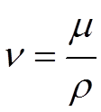
Смазочные материалы
Вязкость – это способность оказывать сопротивление при сдвиге одного слоя жидкости относительно другого.
Различают динамическую и кинематическую вязкости.
Кинематическая вязкость – отношение динамической вязкости жидкости к ее плотности при той же температуре, м2/с:
Другие свойства жидких масел:
- маслянистость (способность масла создавать пленки на твердой поверхности);
- температура вспышки;
- температура застывания.

Slide 15
Виды трения
Мощность в ПС расходуется на:
– упругое и пластичное деформирование микронеровностей;
– на схватывание (задир) в местах выдавливания смазки;
– на полимеризацию смазки в местах уменьшения зазора при увеличении нагрузки;
– на относительный сдвиг слоёв масла.

Slide 16
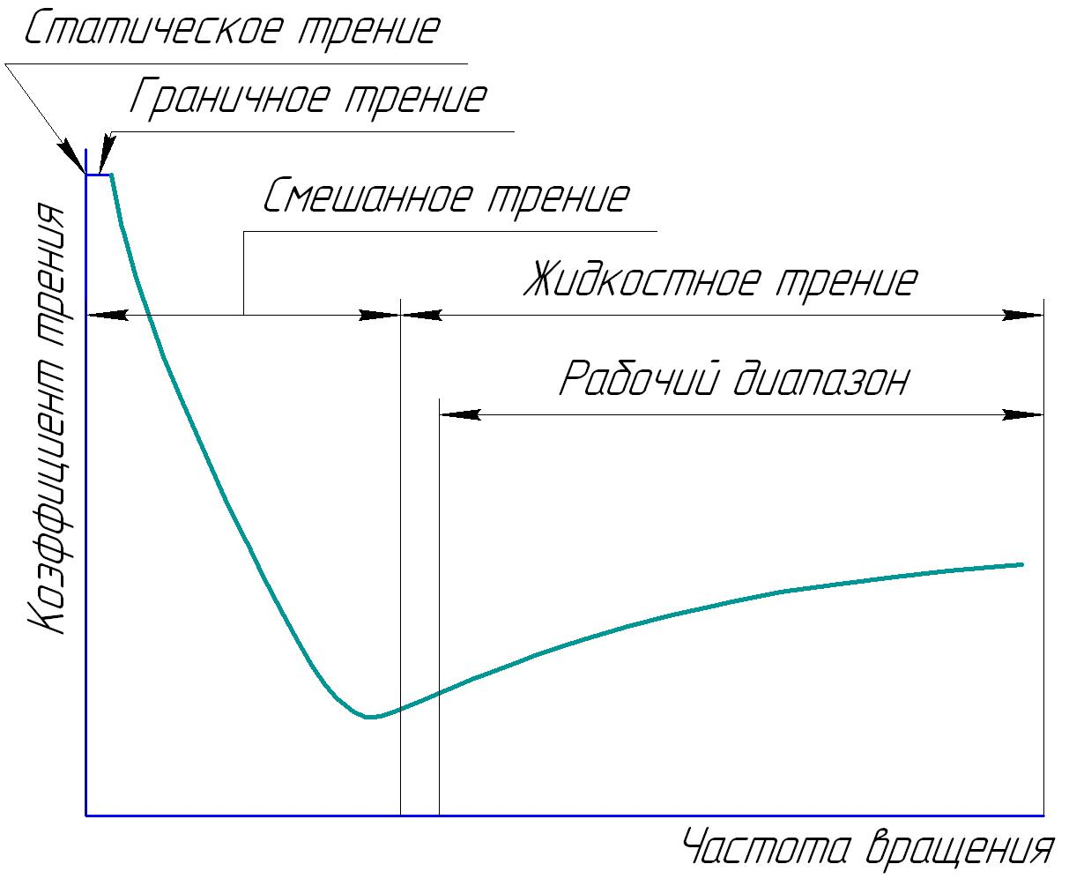
Виды трения
Сухое (граничное) трение. Трущиеся поверхности соприкасаются друг с другом, при трении происходит взаимопроникновение и деформация микронеровностей.
Коэффициент трения f = 0.1…0.5

Slide 17
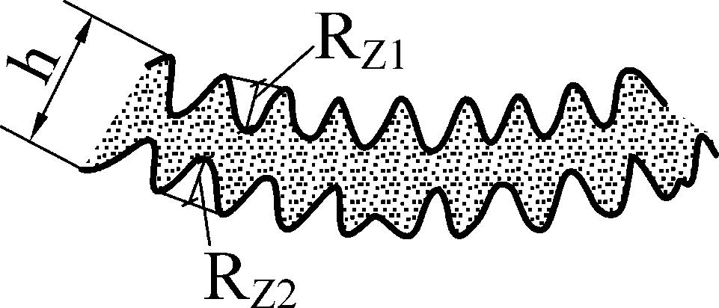
Виды трения
Смешанное трение. Поверхности покрыты слоем жидкости толщиной около 0,1 мкм. Если условие h > R_{z1} + R_{z2} не выполняется, то в подшипнике будет одновременно жидкостное и граничное трение.
Коэффициент трения f = 0.01…0.1

Slide 18
Виды трения
Жидкостное трение. Поверхности разделены слоем смазочного материала, при котором микронеровности не соприкасаются. Слой жидкости h больше суммы высот микронеровностей поверхностей: h > R_{z1} + R_{z2}
Коэффициент трения f = 0.001…0.005

Slide 19
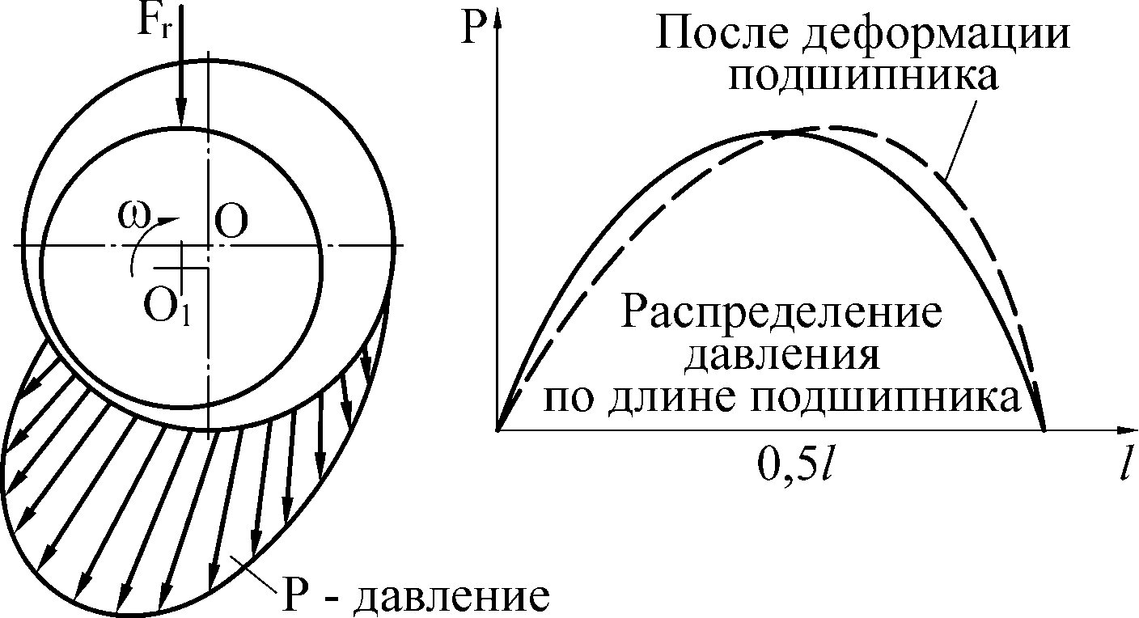
Виды трения
Для того, чтобы между трущимися поверхностями мог долго существовать слой смазочного материала, в нем должно быть избыточное давление.
Если это давление создается за счет вращения цапфы, то подшипник называется гидродинамическим, если при помощи насоса – гидростатическим.

Slide 20
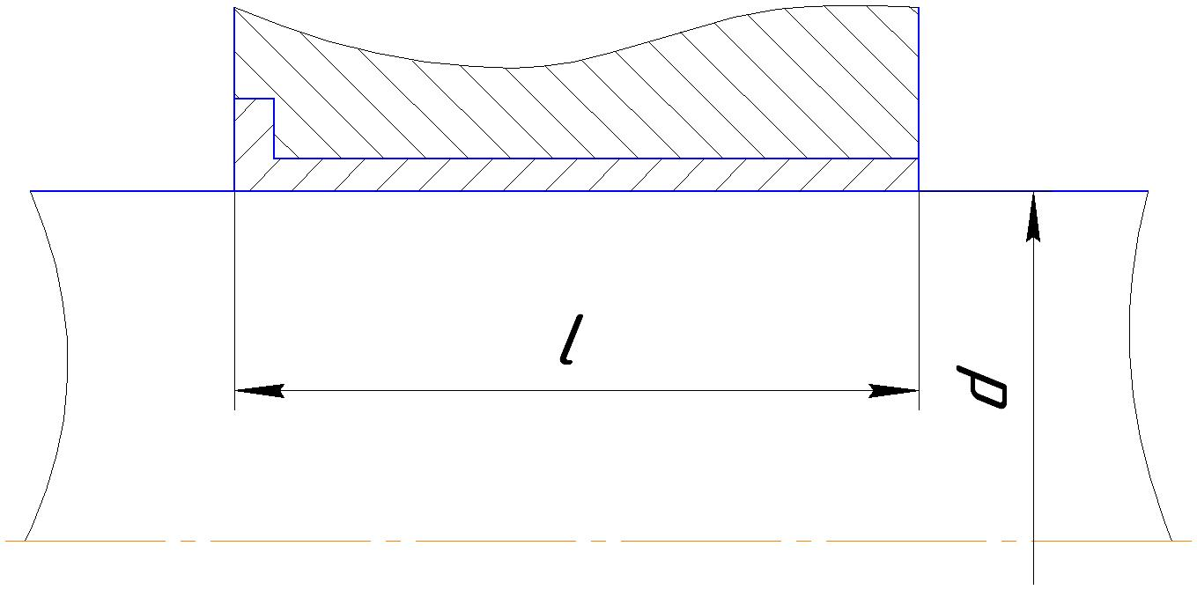
Расчет подшипников скольжения при граничном и полужидкостном трении
Граничное и полужидкостное трение характерны для тихоходных подшипников и быстроходных подшипников в период пуска и остановки машины, когда скорость вала мала.
Расчет выполняют как проверочный по двум критериям:
По допустимому давлению, МПа, в подшипнике:
В двигателях [р] = 4…20 Н/мм².

Slide 21
Расчет подшипников скольжения при граничном и полужидкостном трении
2. По произведению давления на скорость скольжения:
В автомобильных двигателях
[pV] = 25…35 МПа м/с

Slide 22
Расчет подшипников скольжения при граничном и полужидкостном трении
[pV] и [p] выбирают в зависимости от материала вкладыша:
Материал вкладыша | V, м/с, не более | [p], МПа | [pV], МПа м/с
Бронза Бр0Ф10-1 | 10 | 15 | 15
Бронза БрAЖ9-4 | 4 | 15 | 12
Баббит Б-16 | 12 | 15 | 10
Металлокерамика (бронзографит) | 2 | 4 | –
Полиамид АК-7 | 4 | 15 | 15

Slide 23
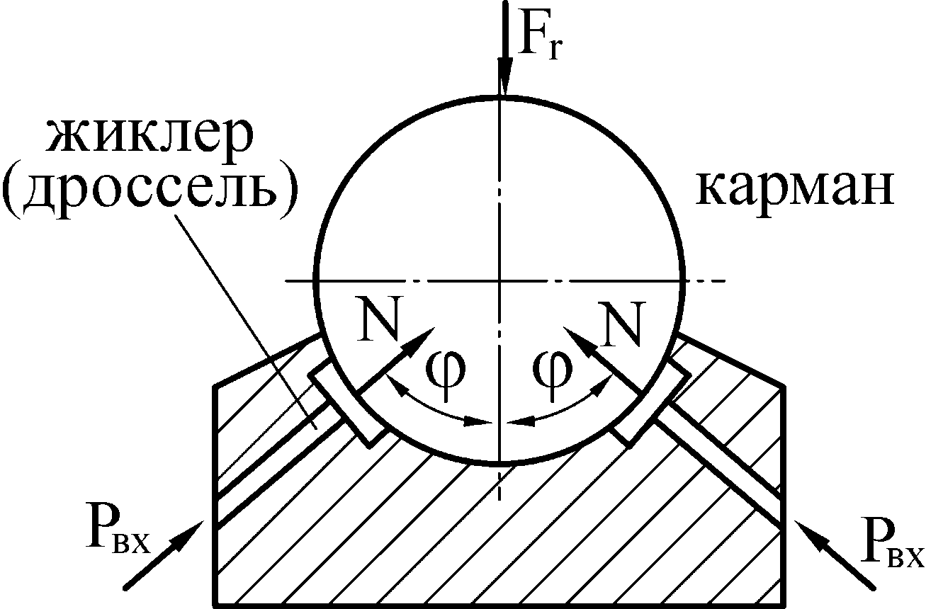
Гидростатические подшипники
В гидростатических подшипниках (ГСП) для уравновешивания внешней нагрузки избыточное давление между валом и подшипником создается путем подачи масла от насоса под давлением. Вал при этом плавает на гидростатической подушке.

Slide 24
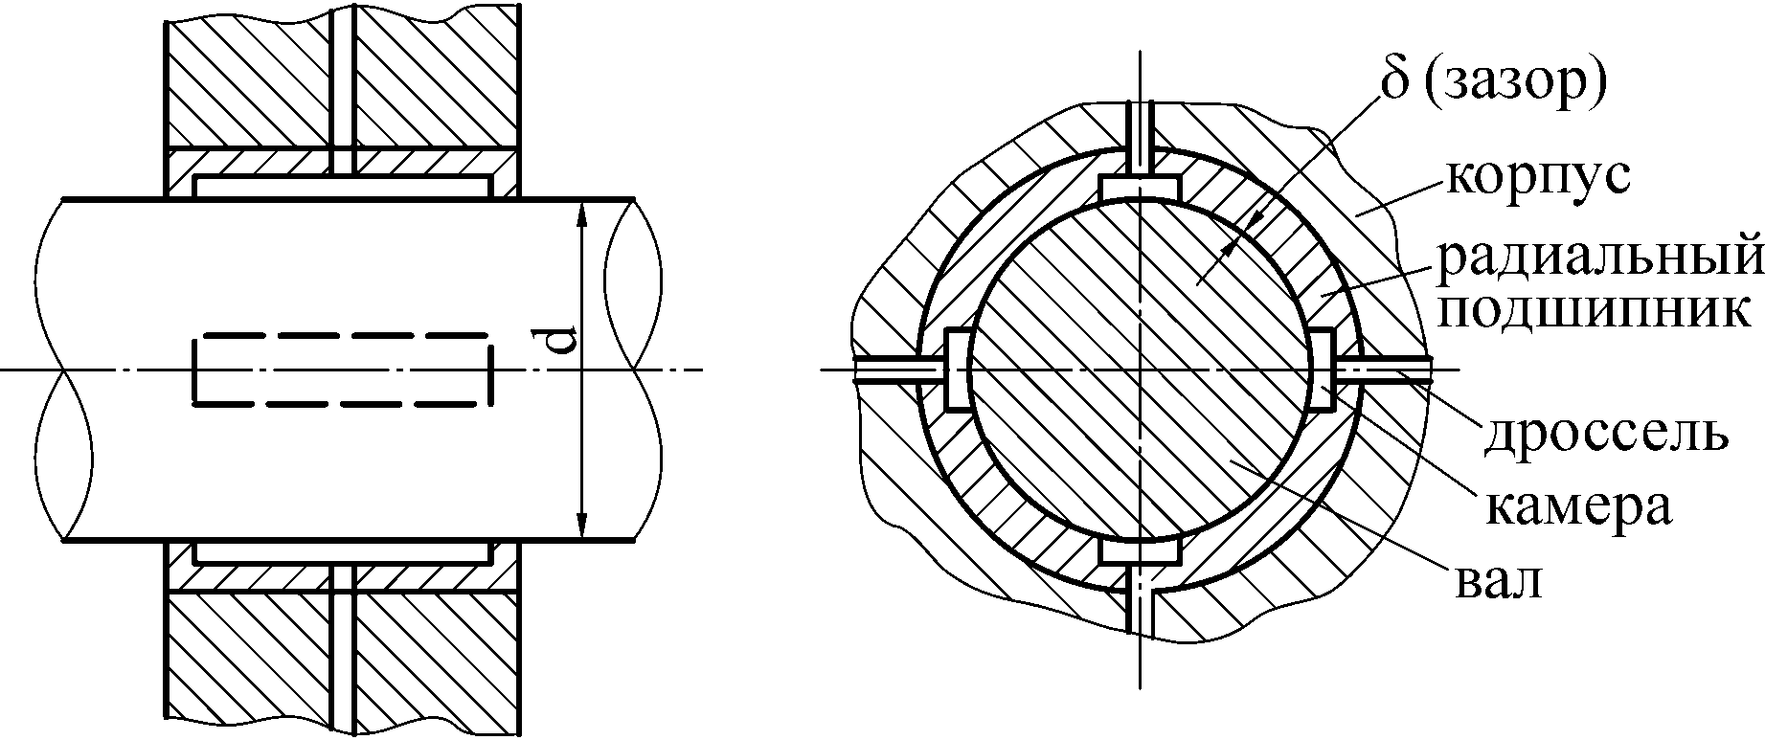
Гидростатические подшипники
Подшипник полного охвата обеспечивает центрирование вала (радиальное смещение цапфы вызывает повышение давления в зазорах и возникают силы, которые стремятся возобновить центральное положение вала).

Slide 25
Гидростатические подшипники
Преимущества ГСП:
1. Коэффициент трения очень мал, при трогании с места близок к нулю.
2. Износ практически отсутствует.
3. Необходима меньшая точность изготовления (больше зазор).
4. Обеспечивается высокая точность вращения вала за счёт его самоустановки.
Недостатки ГСП:
1. Сложность и дороговизна системы смазки.
2. Пониженная надежность, так как дроссели часто засоряются.

